Slide 1
数据库系统原理
桂林电子科技大学 计算机与信息安全学院

Slide 2
讲解纲要
1
关系数据库语言概述
2
数据库对象+对象定义
3
数据操作（查询+更新）：连接查询
4
视图
5
总结

Slide 3
回顾：SELECT
SELECT [ALL|DISTINCT] <目标列表达式>
[，<目标列表达式>] …
FROM <表名或视图名> [，<表名或视图名> ] …
[ WHERE <条件表达式> ]
[ GROUP BY <列名1> [ HAVING <条件表达式> ] ]
[ ORDER BY <列名2> [ ASC | DESC ] ];

Slide 4
回顾：SELECT
SELECT语句执行的逻辑流程
SELECT
ORDER BY
X | Y
HAVING
A | SUM(B)
1
2
GROUP BY
A | SUM(B)
WHERE
A | SUM(B)
FROM
A | B | C
A | B | C
SELECT Cno X, Count(Sno) Y
FROM SC
WHERE Grade>=90
GROUP BY Cno
HAVING Count(Sno)>10
ORDER BY Cno

Slide 5
数据操作：进一步的数据查询
如果一个查询涉及的数据在多张表中，如何处理？
SELECT还能给我们呈现何种查询形态？

Slide 6
数据操作：连接查询
连接查询：同时涉及多个表的查询
用单表查询的思路解决多表查询
“笛卡尔积+选择”的组合策略

Slide 7
数据操作：连接查询
R
R×S：X
A | B
1 | 2
2 | 4
R.A | R.B | S.B | S.C | S.D
1 | 2 | 2 | 8 | 3
1 | 2 | 3 | 5 | 6
1 | 2 | 4 | 7 | 9
2 | 4 | 2 | 8 | 3
2 | 4 | 3 | 5 | 6
2 | 4 | 4 | 7 | 9
S
B | C | D
2 | 8 | 3
3 | 5 | 6
4 | 7 | 9

Slide 8
数据操作：连接查询
SELECT *
FROM X
WHERE R.B=S.B
R×S：X
R.A | R.B | S.B | S.C | S.D
1 | 2 | 2 | 8 | 3
1 | 2 | 3 | 5 | 6
1 | 2 | 4 | 7 | 9
2 | 4 | 2 | 8 | 3
2 | 4 | 3 | 5 | 6
2 | 4 | 4 | 7 | 9
R∞S（等值连接）
R.A | R.B | S.B | S.C | S.D
1 | 2 | 2 | 8 | 3
2 | 4 | 4 | 7 | 9
SELECT R.A, R.B, S.C, S.D
FROM X
WHERE R.B=S.B
R∞S（自然连接）
A | B | C | D
1 | 2 | 8 | 3
2 | 4 | 7 | 9

Slide 9
数据操作：连接查询
SELECT *
FROM X
WHERE R.B=S.B
SELECT *
FROM R, S
WHERE R.B=S.B
笛卡尔积
等值与非等值连接查询
自身连接
复合条件连接
外连接

Slide 10
数据操作：连接查询
等值连接
查询每个学生及其选修课程的情况
SELECT Student.*，SC.*
FROM Student，SC
WHERE Student.Sno = SC.Sno

Slide 11
数据操作：连接查询
Sno | Sname | Ssex | Sage | Sdept
03001 | 李勇 | 男 | 20 | CS
04001 | 刘晨 | 女 | 19 | IS
Sno | Cno | Grade
03001 | 1 | 92
03001 | 2 | 85
03001 | 3 | 88
04001 | 2 | 90
04001 | 3 | 80
Student.Sno | Sname | Ssex | Sage | Sdept | SC.Sno | Cno | Grade
03001 | 李勇 | 男 | 20 | CS | 03001 | 1 | 92
03001 | 李勇 | 男 | 20 | CS | 03001 | 2 | 85
03001 | 李勇 | 男 | 20 | CS | 03001 | 3 | 88
04001 | 刘晨 | 女 | 19 | IS | 04001 | 2 | 90
04001 | 刘晨 | 女 | 19 | IS | 04001 | 3 | 80

Slide 12
数据操作：连接查询
自然连接
查询每个学生及其选修课程的情况
SELECT Student.Sno，Sname，Ssex，Sage，Sdept，Cno，Grade
FROM Student，SC
WHERE Student.Sno = SC.Sno；

Slide 13
数据操作：连接查询
自身连接：一个表与其自己进行连接
问题：同一个值在内存中如何多次存储和访问？
内存
地址1
地址2
地址3
地址4
地址5
地址6
地址7
地址8
x=10
10
y=10

Slide 14
数据操作：连接查询
Course
内存
Cno | Cname | Cpno | Ccredit
1 | 数据库 | 5 | 4
2 | 数学 |  | 2
3 | 信息系统 | 1 | 4
4 | 操作系统 | 6 | 3
5 | 数据结构 | 7 | 4
6 | 数据处理 |  | 2
7 | 程序设计语言 | 6 | 4
FIRST
Cno | Cname | Cpno | Ccredit
1 | 数据库 | 5 | 4
2 | 数学 |  | 2
3 | 信息系统 | 1 | 4
4 | 操作系统 | 6 | 3
5 | 数据结构 | 7 | 4
6 | 数据处理 |  | 2
7 | 程序设计语言 | 6 | 4
位置1
位置2
Cno | Cname | Cpno | Ccredit
1 | 数据库 | 5 | 4
2 | 数学 |  | 2
3 | 信息系统 | 1 | 4
4 | 操作系统 | 6 | 3
5 | 数据结构 | 7 | 4
6 | 数据处理 |  | 2
7 | 程序设计语言 | 6 | 4
位置3
SECOND

Slide 15
数据操作：连接查询
自身连接：一个表与其自己进行连接
需要给表起别名以示区别；
由于所有属性名都是同名属性，因此必须使用别名前缀。
查询每一门课的间接先修课（即先修课的先修课）
SELECT FIRST.Cno，SECOND.Cpno
FROM Course FIRST，Course SECOND
WHERE FIRST.Cpno = SECOND.Cno；

Slide 16
数据操作：连接查询
Cno | Cpno
1 | 7
2
3 | 5
4
5 | 6
6
7
Cno | Cname | Cpno | Ccredit
1 | 数据库 | 5 | 4
2 | 数学 |  | 2
3 | 信息系统 | 1 | 4
4 | 操作系统 | 6 | 3
5 | 数据结构 | 7 | 4
6 | 数据处理 |  | 2
7 | 程序设计语言 | 6 | 4
Cno | Cname | Cpno | Ccredit
1 | 数据库 | 5 | 4
2 | 数学 |  | 2
3 | 信息系统 | 1 | 4
4 | 操作系统 | 6 | 3
5 | 数据结构 | 7 | 4
6 | 数据处理 |  | 2
7 | 程序设计语言 | 6 | 4
Cno | Cname | Cpno | Ccredit | Cno | Cname | Cpno | Ccredit
1 | 数据库 | 5 | 4 | 5 | 数据结构 | 7 | 4
2 | 数学 |  | 2
3 | 信息系统 | 1 | 4 | 1 | 数据库 | 5 | 4
4 | 操作系统 | 6 | 3 | 6 | 数据处理 |  | 2
5 | 数据结构 | 7 | 4 | 7 | 程序设计语言 | 6 | 4
6 | 数据处理 |  | 2
7 | 程序设计语言 | 6 | 4 | 6 | 数据处理 |  | 2

Slide 17
数据操作：连接查询
复合条件连接：WHERE子句中含多个连接条件
查询选修2号课程且成绩在90分以上的所有学生
SELECT Student.Sno, Sname
FROM Student, SC
WHERE Student.Sno = SC.Sno
AND SC.Cno= ‘2’
AND SC.Grade > 90

Slide 18
数据操作：连接查询
查询每个学生的学号、姓名、选修的课程名及成绩
SELECT Student.Sno，Sname，Cname，Grade
FROM Student，SC，Course
WHERE Student.Sno = SC.Sno
AND SC.Cno = Course.Cno；

Slide 19
课堂练习
查询计算机系（CS）选修了‘数据库’课程的学生的学号和姓名
按系别统计‘数据结构’课程的平均成绩

Slide 20
数据操作：连接查询
内连接：INNER JOIN，返回两个表中相匹配的记录
R
S
A | B | C
1 | 2 | 3
4 | 5 | 6
C | D
6 | 0
9 | 8
SELECT *
FROM R INNER JOIN S ON R.C=S.C
A | B | R.C | S.C | D
4 | 5 | 6 | 6 | 0

Slide 21
数据操作：连接查询
请使用内连接完成如下操作
查询各个学生选修的课程的成绩，要求显示学号、课程名称和成绩
查询各个学生选修的课程的成绩，要求显示学生名称，课程名称和成绩

Slide 22
数据操作：连接查询
外连接
内连接、等值连接操作在查询结果中只保留了满足连接条件的元组；
外连接操作以指定表为连接主体，将主体表中不满足连接条件的元组在查询结果中一并输出；
外连接类型
左外连接：LEFT JOIN（LEFT OUTER JOIN）
右外连接：RIGHT JOIN（RIGHT OUTER JOIN）

Slide 23
数据操作：连接查询
左外连接
R
S
A | B | C
1 | 2 | 3
4 | 5 | 6
C | D
6 | 0
9 | 8
NULL | NULL
SELECT *
FROM R LEFT JOIN S ON R.C=S.C
A | B | R.C | S.C | D
1 | 2 | 3 | NULL | NULL
4 | 5 | 6 | 6 | 0

Slide 24
数据操作：连接查询
查询所有学生的选课情况，没有选修任何课程的学生也要在结果中出现，要求显示学号、学生姓名、课号和成绩。
SELECT Student.Sno，Sname，Cno，Grade
FROM Student LEFT OUTER JOIN SC
ON (Student.Sno=SC.Sno)

Slide 25
数据操作：连接查询
查找计算机系学生的选课情况，没有选修任何课程的学生也要在结果中出现，要求显示、学号、课号和成绩。
SELECT Student.Sno，Sname，Cno，Grade
FROM Student LEFT OUTER JOIN SC
ON (Student.Sno=SC.Sno)
WHERE Sdept=‘CS’

Slide 26
数据操作：连接查询
查询各个学生选修的课程的成绩，要求显示学生姓名、课程名称和成绩，没有选修任何课程的学生也要显示。
SELECT ，Sname，Cname，Grade
FROM Student LEFT OUTER JOIN SC
ON Student.Sno=SC.Sno
INNER JOIN Course
ON SC.Cno=Course.Cno

Slide 27
数据操作：连接查询
右外连接
R
S
A | B | C
1 | 2 | 3
4 | 5 | 6
C | D
6 | 0
9 | 8
NULL | NULL | NULL
SELECT *
FROM R RIGHT JOIN S ON R.C=S.C
A | B | R.C | S.C | D
4 | 5 | 6 | 6 | 0
NULL | NULL | NULL | 9 | 8

Slide 28
思考问题：
请问下面的两个查询语句的执行结果是否有区别？
SELECT *
FROM Student LEFT JOIN SC
ON Student.Sno=SC.Sno
AND Cno=‘9'
SELECT *
FROM Student LEFT JOIN SC
ON Student.Sno=SC.Sno
WHERE Cno=‘9'

Slide 29
数据操作：连接查询优化
问题：以“笛卡尔积+选择”的连接查询模式高效吗？我们可以如何进行优化，提高查询速度？
嵌套循环法(NESTED-LOOP)
排序合并法(SORT-MERGE)
索引连接(INDEX-JOIN)
基于Hash方法的Join

Slide 30
讲解纲要
1
关系数据库语言概述
2
数据库对象+对象定义
3
数据操作（查询+更新）：嵌套查询
4
视图
5
总结

Slide 31
数据操作：嵌套查询
嵌套查询概述
一个SELECT-FROM-WHERE语句称为一个查询块
将一个查询块嵌套在另一个查询块的WHERE子句或HAVING短语的条件中的查询称为嵌套查询
子查询

Slide 32
数据操作：嵌套查询示例
嵌套查询示例：请查询选修了2号课程的学生的姓名
Sno | Cno | Grade
03001 | 1 | 92
03001 | 2 | 85
03001 | 3 | 88
04001 | 2 | 90
04001 | 3 | 80
SELECT Sno FROM SC
WHERE Cno= ' 2 '
Sno
03001
04001
=X
Sno | Sname | Ssex | Sage | Sdept
03001 | 李勇 | 男 | 20 | CS
04001 | 刘晨 | 女 | 19 | IS
Sname
李勇
刘晨
SELECT Sname
FROM Student
WHERE Sno IN X

Slide 33
数据操作：嵌套查询
外层查询
或
父查询
SELECT Sname
FROM Student
WHERE Sno IN
(
SELECT Sno
FROM SC
WHERE Cno= '2'
)
内层查询
或
子查询
X

Slide 34
数据操作：嵌套查询
嵌套查询类型
不相关子查询：内层查询的执行不涉及外层查询
相关子查询：子查询的查询条件依赖于外层父查询的某个属性值

Slide 35
数据操作：嵌套查询
带有IN谓词的子查询
带有比较运算符的子查询
带有ANY（SOME）或ALL谓词的子查询
带有EXISTS谓词的子查询

Slide 36
数据操作：嵌套查询
带有IN谓词的子查询
查询与“刘晨”在同一个系学习的学生的姓名
STEP 1：确定“刘晨”所在系名
SELECT Sdept
FROM Student
WHERE Sname= ' 刘晨 '；
结果为： CS
STEP 2：查找所有在CS系学习的学生姓名
SELECT Sname
FROM Student
WHERE Sdept= ' CS '；
STEP 3: 将第一步查询嵌入到第二步查询的条件中
SELECT Sno，Sname，Sdept
FROM Student
WHERE Sdept IN
( SELECT Sdept
FROM Student
WHERE Sname= ‘刘晨’ )

Slide 37
数据操作：嵌套查询
子查询的限制
不能（不必）使用ORDER BY子句
层层嵌套方式反映了 SQL语言的结构化
有些嵌套查询可以用连接运算替代
查询与“刘晨”在同一个系学习的学生的姓名
SELECT S1.Sno，S1.Sname，S1.Sdept
FROM Student S1，Student S2
WHERE S1.Sdept = S2.Sdept AND
S2.Sname = '刘晨'

Slide 38
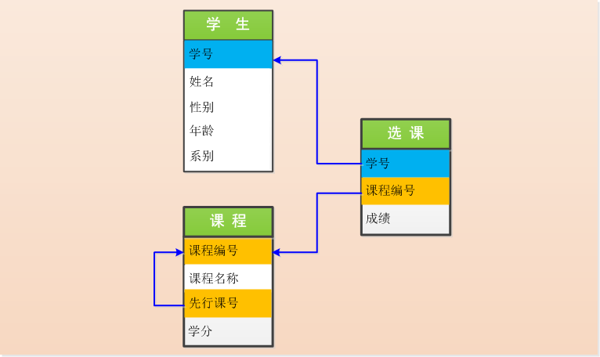
数据操作：嵌套查询
查询选修了 “信息系统”课程的学生姓名
STEP 1：确定“信息系统”课号
SELECT Cno
FROM Course
WHERE Cname= ‘ 信息系统'
STEP 4：集成查询
SELECT Sname FROM Student
WHERE Sno IN
(
SELECT Sno FROM SC
WHERE Cno IN
(
SELECT Cno FROM Course
WHERE Cname= ‘ 信息系统'
)
)
STEP 3：查找指定学号的学生姓名
SELECT Sname
FROM Student
WHERE Sno IN X
STEP 2：查找选修’2’号课程的学号
SELECT Sno
FROM SC
WHERE Cno IN (' 2 ‘)

Slide 39
数据操作：嵌套查询
带有比较运算符的子查询
当确切知道内层查询返回单个值时，比较运算符（>，<，=，>=，<=，!=或< >）可直接与子查询进行连接
当内层查询返回一组值时，比较运算符可与ANY或ALL谓词配合使用
ANY：指后继集合中的某一个值
ALL：指后继集合中的所有值
x > ( 3 )
x > ALL ( 3, 60,18, 99 )

Slide 40
数据操作：嵌套查询
请查找选修了’2’号课程且成绩最高的学生的学号
STEP 1：假设2号课程的最高成绩为X
SELECT Sno
FROM SC
WHERE Cno= ‘2‘ AND Grade=X
STEP 2：求X
SELECT MAX(Grade)
FROM SC
WHERE Cno = ‘2’
STEP 3：集成查询
SELECT Sno FROM SC
WHERE Cno= ‘2‘
AND Grade = (SELECT MAX(Grade) FROM SC
WHERE Cno = ‘2’ )
返回单一值的子查询

Slide 41
数据操作：嵌套查询
请查找选修了’2’号课程且成绩最高的学生的学号
STEP 1：假设2号课程的所有成绩集合为X
SELECT Sno
FROM SC
WHERE Cno= ‘ 2‘ AND Grade >=ALL (X)
STEP 2：求X
SELECT Grade
FROM SC
WHERE Cno = ‘2’
STEP 3：集成查询
SELECT Sno FROM SC
WHERE Cno= ‘ 2‘
AND Grade >= ALL(SELECT Grade FROM SC
WHERE Cno = ‘2’ )
返回一组值的子查询

Slide 42
数据操作：嵌套查询
查询其它系中比计算机系某一学生年龄小的学生姓名和年龄
SELECT Sname，Sage
FROM Student
WHERE Sage < ANY ( SELECT Sage
FROM Student
WHERE Sdept= ' CS ‘
)
AND Sdept <> ‘CS '
SELECT Sname，Sage
FROM Student
WHERE Sage <
(SELECT MAX(Sage)
FROM Student
WHERE Sdept= ‘CS ')
AND Sdept <> ' CS ’

Slide 43
数据操作：嵌套查询
查询其它系中比计算机科学系所有学生年龄都小的学生姓名及年龄。
SELECT Sname，Sage
FROM Student
WHERE Sage < ALL ( SELECT Sage
FROM Student
WHERE Sdept= ' CS ‘
)
AND Sdept <> ‘CS '
SELECT Sname，Sage
FROM Student
WHERE Sage <
(SELECT MIN(Sage)
FROM Student
WHERE Sdept= ‘CS ')
AND Sdept <> ' CS ’

Slide 44
数据操作：嵌套查询
表达式 | 语义 | 等价表达式
>(=)ANY | 大于（等于）子查询结果中的某个值 | >(=)MIN
>(=)ALL | 大于（等于）子查询结果中的所有值 | >(=)MAX
<(=)ANY | 小于（等于）子查询结果中的某个值 | <(=)MAX
<(=)ALL | 小于（等于）子查询结果中的所有值 | <(=)MIN
= ANY | 等于子查询结果中的某个值 | IN
<>ANY | 不等于子查询结果中的某个值 | -
<>ALL | 不等于子查询结果中的任何一个值 | NOT IN

Slide 45
讲解纲要
1
关系数据库语言概述
2
数据库对象+对象定义
3
数据操作（查询+更新）：相关子查询
4
视图
5
总结

Slide 46
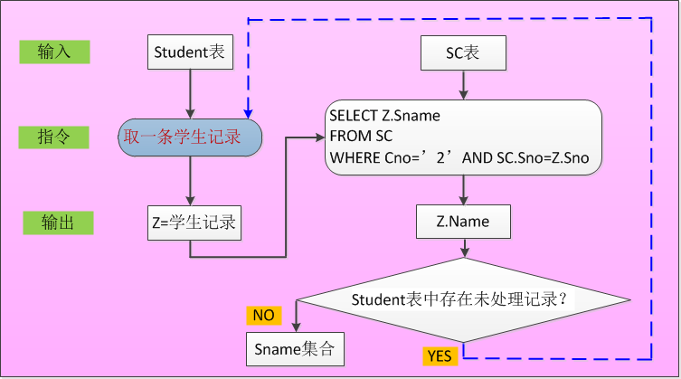
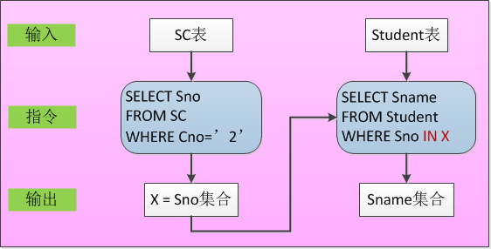
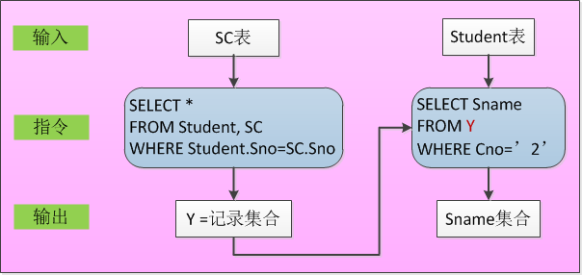
数据操作：嵌套查询 相关子查询
问题回顾：查找选修了‘2’号课程的学生的姓名
问题的几个解决模式
正向思维：大一统的求解思路（切换到单表查询模式）
正向思维：结构化的直接求解式的查询
反向思维：循环式的验证式查询

Slide 47
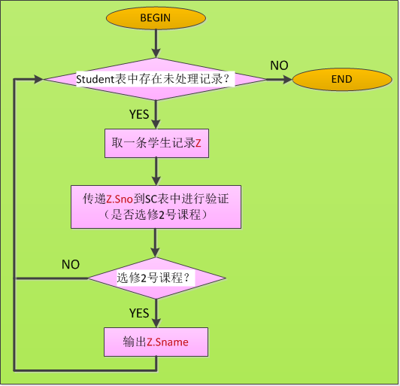
数据操作：嵌套查询 相关子查询
问题回顾：查找选修了‘2’号课程的学生的姓名
SELECT Sname
FROM Student
WHERE Sno=
(
SELECT SC.Sno
FROM SC
WHERE SC.Sno=Student.Sno
AND Cno=‘2’
)

Slide 48
数据操作：嵌套查询 相关子查询
找出每个学生超过他选修课程平均成绩的课程号。
一种执行逻辑
1. 取出SC的一个元组x，将元组x的Sno值（假设为03001）传送给验证查询
SELECT AVG(Grade)
FROM SC Y
WHERE Y.Sno=‘03001'
2. 执行验证查询，得到值88（平均值），用该值代替验证查询，得到外层查询
SELECT Sno, Cno
FROM SC X
WHERE Grade >=88
3. 执行外层查询
（03001，1）
（03001，3）
4. 取下一个SC元组，重复做1至3步，直到SC中所有元组处理完毕。
（03001，1）
（03001，3）
（03002，2）

Slide 49
数据操作：嵌套查询 相关子查询
查询集成
SELECT Sno, Cno
FROM SC x
WHERE Grade >=
(
SELECT AVG(Grade)
FROM SC y
WHERE y.Sno=x.Sno
)
验证查询

Slide 50
数据操作：嵌套查询 相关子查询
查询每个学生选修的所有课程中成绩最高的课程的名称和成绩，要求显示学生姓名，（最高成绩的）课程名称和成绩。
SELECT Sname, Cname, Grade
FROM Student, Course, SC
WHERE Student.Sno=SC.Sno AND Course.Cno=SC.Cno
AND Grade>=ALL(
SELECT Grade FROM SC
WHERE Student.Sno=SC.Sno
)

Slide 51
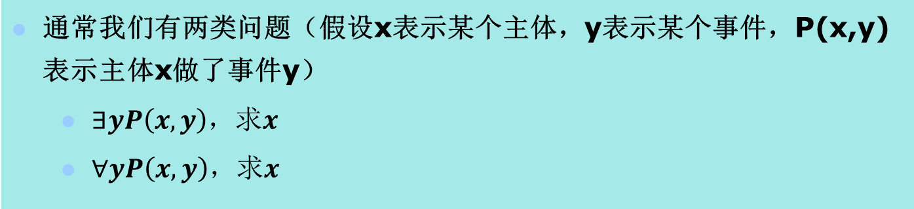
数据操作：嵌套查询 带有EXISTS谓词的子查询
EXISTS谓词的查询表达能力
所有带IN谓词、比较运算符、ANY和ALL谓词的子查询都可用带（NOT） EXISTS谓词的子查询等价替换；
一些带（NOT）EXISTS谓词的子查询不能被其它形式的子查询等价替换；
通常我们有两类问题（假设x表示某个主体，y表示某个事件，P(x,y)表示主体x做了事件y）
$∃yP\left(x,y\right)，求x$
$∀yP\left(x,y\right)，求x$

Slide 52
数据操作：嵌套查询 相关子查询
再次回顾：查找选修了‘2’号课程的学生的姓名
从语义上看，此处判定验证查询的结果是否与Student.Sno相等（红色部分），与判定查询结果是否为空是等价的。
SELECT Sname
FROM Student
WHERE
Sno= (
SELECT SC.Sno
FROM SC
WHERE SC.Sno=Student.Sno
AND Cno=‘2’
)
EXISTS
(
SELECT SC.Sno FROM SC
WHERE SC.Sno=Student.Sno
AND Cno=‘2’
)

Slide 53
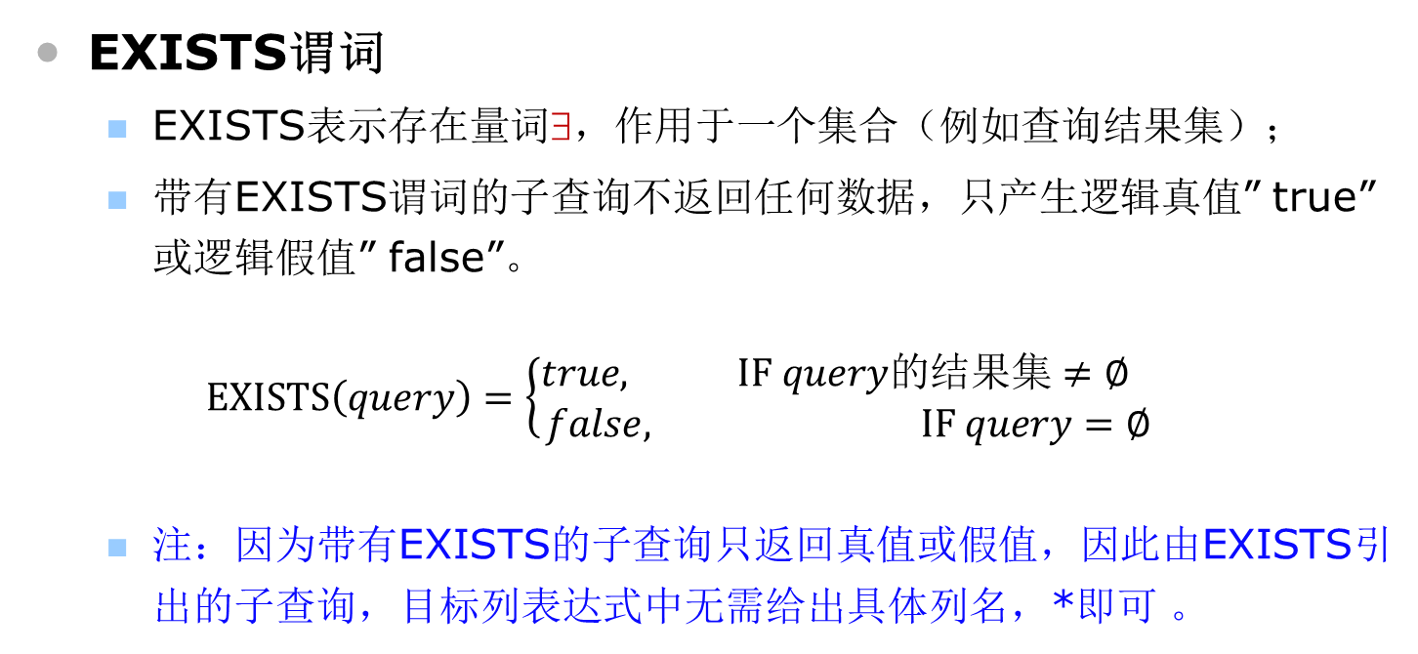
数据操作：嵌套查询 相关子查询
EXISTS谓词
EXISTS表示存在量词∃，作用于一个集合（例如查询结果集）；
带有EXISTS谓词的子查询不返回任何数据，只产生逻辑真值” true”或逻辑假值” false”。
$$EXISTS\left(query\right)=\left\{\begin{matrix}true, IF query的结果集≠∅ \\ false, IF query=∅\end{matrix}\right.$$
注：因为带有EXISTS的子查询只返回真值或假值，因此由EXISTS引出的子查询，目标列表达式中无需给出具体列名，*即可 。
如何理解NOT EXISTS谓词？

Slide 54
数据操作：嵌套查询 带有EXISTS谓词的子查询
查询所有选修了2号课程的学生姓名
SELECT Sname
FROM Student
WHERE
EXISTS (
SELECT SC.Sno
FROM SC
WHERE SC.Sno=Student.Sno
AND Cno=‘2’
)

Slide 55
数据操作：嵌套查询 带有EXISTS谓词的子查询
查询没有选修2号课程的学生姓名。
SELECT Sname
FROM Student
WHERE
NOT EXISTS (
SELECT SC.Sno
FROM SC
WHERE SC.Sno=Student.Sno
AND Cno=‘2’
)

Slide 56

数据操作：嵌套查询 带有EXISTS谓词的子查询
SQL语言没有提供全称量词∀ （For all），如何用EXISTS实现全称量词？
$\left(∀y\right)P(x,y)≡¬( ∃y \left( ¬P\left(x,y\right) \right) )$
查询选修了全部课程的学生姓名

Slide 57


数据操作：嵌套查询 带有EXISTS谓词的子查询
Student
Course
Sno | Sname | Ssex | Sage | Sdept
03001 | 李勇 | 男 | 20 | CS
04001 | 刘晨 | 女 | 19 | IS
Cno | Cname | Ccredit
1 | 数据库 | 4
2 | 数学 | 2
3 | 信息系统 | 4
SC
Sno | Cno | Grade
03001 | 1 | 92
03001 | 2 | 85
03001 | 3 | 88
04001 | 2 | 90
04001 | 3 | 80
$∀(y)$P(x, y)
$¬$P(‘03001’, y)
SELECT Sname FROM Student
WHERE NOT EXISTS(
SELECT * FROM Course
WHERE NOT EXISTS
(
SELECT * FROM SC
WHERE SC.Sno= x
AND SC.Cno=y
) )
SELECT * FROM Course
WHERE NOT EXISTS
(
SELECT * FROM SC
WHERE Sno= ‘03001’
AND SC.Cno=y
)
P(‘03001’, ‘1’)
SELECT * FROM SC
WHERE Sno= ‘03001’
AND Cno=‘1’

Slide 58
数据操作：嵌套查询 带有EXISTS谓词的子查询
SELECT Sname
FROM Student
WHERE NOT EXISTS
(
SELECT *
FROM Course
WHERE NOT EXISTS
(
SELECT *
FROM SC
WHERE SC.Sno = Student.Sno
AND SC.Cno = Course.Cno
)
)

Slide 59
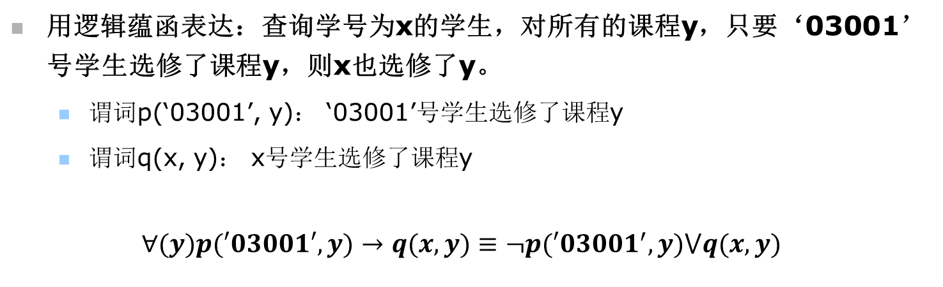
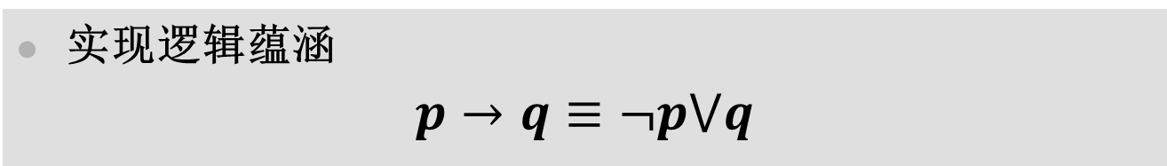
数据操作：嵌套查询 带有EXISTS谓词的子查询
实现逻辑蕴涵
$$p→q≡¬p⋁q$$
查询至少选修了学号为‘03001’学生选修的全部课程的学生学号
用逻辑蕴函表达：查询学号为x的学生，对所有的课程y，只要‘03001’号学生选修了课程y，则x也选修了y。
谓词p(‘03001’, y)： ‘03001’号学生选修了课程y
谓词q(x, y)： x号学生选修了课程y
$$∀(y)p(′03001′,y)→q(x,y)≡¬p(′03001^{′},y)⋁q(x,y)$$

Slide 60
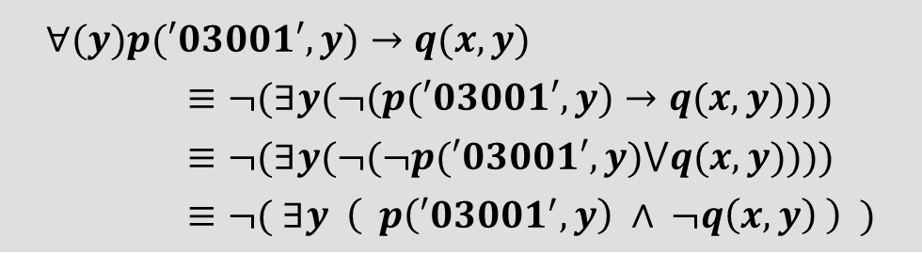
数据操作：嵌套查询 带有EXISTS谓词的子查询
$$∀(y)p(′03001′,y)→q(x,y)≡¬(∃y(¬(p(′03001′,y)→q(x,y))))≡¬(∃y(¬(¬p(′03001′,y)⋁q(x,y))))≡¬( ∃y \left( p\left(′03001^{′},y\right) ∧ ¬q\left(x,y\right) \right) )$$
SELECT Sno
FROM Student SX
WHERE NOT EXISTS
( SELECT Cno
FROM SC SY
WHERE SY.Sno = '03001'
AND NOT EXISTS
( SELECT *
FROM SC SZ
WHERE SZ.Sno=SX.Sno
AND SZ.Cno=SY.Cno ) )

Slide 61
数据操作：集合查询
集合操作
并：UNION
交：INTERSECT
差：EXCEPT
注：参加集合操作的各查询结果的列数必须相同，对应项的数据类型也必须相同。

Slide 62
数据操作：集合查询
子查询结果集的并操作
UNION：将多个查询结果合并起来时，系统自动去掉重复元组。
UNION ALL：将多个查询结果合并起来时，保留重复元组。
查询计算机系的学生以及年龄不大于19岁的学生的信息
SELECT *
FROM Student
WHERE Sdept= 'CS'
UNION
SELECT *
FROM Student
WHERE Sage<=19

Slide 63
数据操作：集合查询
查询选修了1号课程或者2号课程的学生的学号

Slide 64
数据操作：集合查询
子查询结果集的交操作
查询计算机系且年龄不大于19岁的学生的姓名
SELECT Sname
FROM Student
WHERE Sdept= 'CS‘
INTERSECT
SELECT Sname
FROM Student
WHERE Sage<=19

Slide 65
数据操作：集合查询
查询同时选修了1号课程和2号课程的学生的学号

Slide 66
数据操作：集合查询
子查询结果集的差操作
查询选修了1号课程但没有选修2号课程的学生的学号
SELECT Sno
FROM SC
WHERE Cno= ‘1‘
EXCEPT
SELECT Sno
FROM SC
WHERE Cno= ‘2‘

Slide 67
数据操作：总结
SELECT [ALL|DISTINCT] <目标列表达式>
[，<目标列表达式>] …
FROM <表名或视图名> [，<表名或视图名> ] …
[ WHERE <条件表达式> ]
[ GROUP BY <列名1> [ HAVING <条件表达式> ] ]
[ ORDER BY <列名2> [ ASC | DESC ] ]

Slide 68
数据操作：总结
对多表进行查询操作的四种策略
笛卡尔积 + 选择
（内、外）连接 + 选择
不相关子查询：IN
相关子查询：EXISTS

Slide 69
数据操作：总结 笛卡尔积 + 选择
SELECT Sname
FROM Student, SC
WHERE Student.Sno=SC.Sno
AND Cno=‘2’

Slide 70
数据操作：总结 （内、外）连接 + 选择
SELECT Sname
FROM Student INNER JOIN SC
ON Student.Sno=SC.Sno
WHERE Cno=‘2’

Slide 71
数据操作：总结 不相关子查询
SELECT Sname
FROM Student
WHERE Sno IN
( SELECT Sno FROM SC WHERE Cno=‘2’ )

Slide 72
数据操作：总结 相关子查询
SELECT Sname
FROM Student
WHERE EXISTS
(
SELECT * FROM SC
WHERE Cno=‘2’
AND Student.Sno=SC.Sno
)

Slide 73
Thank you

